Slide 1
Natural Language Toolkit
Patricia Nunes Gonçalves
Mestranda em Computação Aplicada - Unisinos

Slide 2
Introdução
NLTK é um conjunto open source de módulos em Python, conjunto de dados e tutoriais.
Fornece suporte à pesquisa e desenvolvimento em processamento de linguagem natural.
Download NLTK: nltk.org

Slide 3
Componentes of NLTK
Código: leitores de corpus, tokenizers, stemmers, taggers, chunkers, parsers, wordnet, ... (50k linhas de código)
Corpora: +30 conjuntos de dados anotados amplamente usados de PLN (+300Mb)
Documentação: 400-páginas entre livros, artigos, documentação de API.

Slide 4
1. Código
Leitores de corpus
tokenizers
stemmers
taggers
parsers
wordnet

Slide 5
2. Corpora
Brown Corpus
Carnegie Mellon Pronouncing Dictionary
CoNLL 2000 Chunking Corpus
Project Gutenberg Selections
NIST 1999 Information Extraction: Entity Recognition Corpus
US Presidential Inaugural Address Corpus
Indian Language POS-Tagged Corpus
Floresta Portuguese Treebank
Prepositional Phrase Attachment Corpus
SENSEVAL 2 Corpus
Sinica Treebank Corpus Sample
Universal Declaration of Human Rights Corpus
Stopwords Corpus
TIMIT Corpus Sample
Treebank Corpus Sample
…

Slide 6
3. Documentação
400-páginas sobre processamento de linguagem natural em Python e NLTK;
  Vários exemplos e exercícios;
Instruções de instalação;
Apresentações de alguns capítulos dos livros;
Documentação de API: descrevendo cada módulo, classe e método.

Slide 7
Contribuições…
NLTK é um projeto open source;
Todo código, dados, documentação são gratuítas;
Várias pessoas contribuem no projeto.

Slide 8
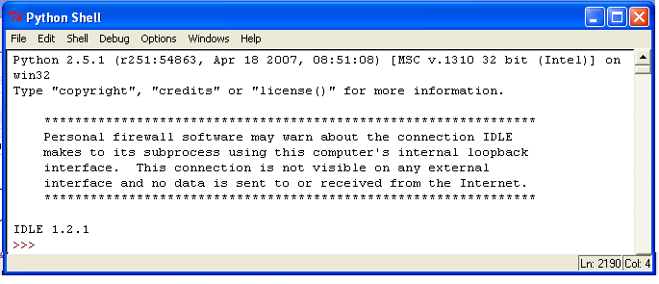
Exemplos
>>> import nltk

Slide 9
Utilizando o Corpus MacMorpho Tagged
O NLTK inclui o corpus de notícias para o português brasileiro com tags de partes do discurso MAC-MORPHO, que conta com mais de um milhão de palavras de textos jornalísticos extraídos de dez seções do jornal diário Folha de São Paulo, do ano de 1994.
Podemos utilizar este corpus como uma seqüência de palavras ou de palavras com tags da seguinte maneira:
>>> nltk.corpus.mac_morpho.words()
>>> nltk.corpus.mac_morpho.tagged_words()
Chunks
>>> nltk.corpus.mac_morpho.tagged_sents()

Slide 10
Utilizando o Floresta Portuguese Treebank
A distribuição de dados do NLTK inclui o "Floresta Sinta(c)tica Corpus" na versão 7.4, disponível em http://www.linguateca.pt/Floresta/
Com a amostra do Penn Treebank, é possível utilizar o conteúdo deste corpus como uma seqüência de palavras com informações de tags, da seguinte maneira:
>>> from nltk.corpus import floresta
>>> floresta.words()
>>> floresta.tagged_words()

Slide 11
Utilizando o Floresta Portuguese Treebank
Vamos contar o número de tokens de palavras e tipos, além de determinar qual a palavra mais comum.
>>> words = floresta.words()
>>> words[:50]
>>> len(words)
>>> fd = nltk.FreqDist(words)
>>> fd.max()

Slide 12
Utilizando o Floresta Portuguese Treebank
Podemos também listar as 20 palavras mais freqüentes, em ordem decrescente de freqüência:
>>> fd = nltk.FreqDist(words)
>>> for word in fd.sorted()[:20]:
print word, fd[word]

Slide 13
Utilizando o Floresta Portuguese Treebank
Também podemos ler o corpus agrupado por sentenças:
>>> floresta.sents()
>>> floresta.tagged_sents()
>>> floresta.parsed_sents()
Para ver uma árvore de análise sintática, podemos utilizar o método draw(), como no exemplo:
>>> psents = floresta.parsed_sents()
>>> psents[5].draw()

Slide 14
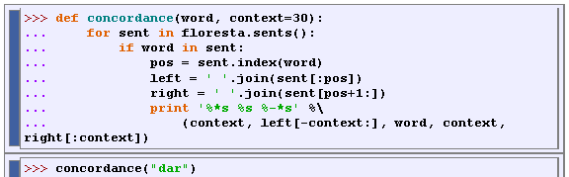
Utilizando o Floresta Portuguese Treebank
Concordância simples: Uma função que recebe uma palavra e uma quantidade determinada de contexto (medido em caracteres) e gera uma concordância para a mesma.

Slide 15
Utilizando o Floresta Portuguese Treebank
Stemming: O NLTK inclui o stemmer para o português RSLP. Vamos demonstrar sua utilização para algumas palavras em português:
>>>stemmer = nltk.stem.RSLPStemmer()
>>>stemmer.stem("copiar")
>>>stemmer.stem("paisagem")

Slide 16
Utilizando o Floresta Portuguese Treebank
Stopwords: O NLTK inclui stopword para o português:
>>>stopwords = nltk.corpus.stopwords.words('portuguese')
>>>stopwords[:20]

Slide 17
Lendo arquivos externos ao NLTK
Formato 1:
>>>text = open (‘ola.txt’, ‘rU’)
  r = significa abrir o arquivo para leitura e U=Universal (para ignorar as diferentes converções para fazer “nova linha”)
>>>text.read() || converte o texto numa string
OU
Formato 2:
>>>text = open (‘ola.txt’, ‘rU’).read()
>>>len(text)
>>>print text[:tamanho] OU >>> text

Slide 18
Tokenização
Podemos trabalhar com separação de tokens. Tente o comando split()
>>>text.split()

Slide 19
Tokenização
Se usar o split () os tokens aparecem grudados com a pontuação.
Para solucionar isso podemos trabalhar com uma função pronta no NLTK.
  \w+ - seqüência de palavras
  |[^\w\s]+ - seqüência de pontuação
>>>pattern = r'\w+|[^\w\s]+'
>>>tokens = nltk.tokenize.regexp_tokenize(text, pattern)
>>>tokens

Slide 20
Anotando um texto em português
>>> mac_a = nltk.corpus.mac_morpho.tagged_sents('ag94ab12')
>>> t0 = nltk.DefaultTagger('NN')
>>> t1 = nltk.UnigramTagger(mac_a, backoff=t0)
>>> t2 = nltk.BigramTagger (mac_a, backoff=t1)
>>> frase = """Existem vários métodos possíveis para se coletar e analisar dados"""
>>> tokens = frase.split()
>>> t2.tag(tokens)
Atenção.... O que acontece que mudarmos o arquivo pra treino do Tagger? Use o arquivo ‘ma94de04’ .

Slide 21
Exercícios
Crie um arquivo txt com algum texto retirado da web. (ling:português)
  Não deve ter figuras, tabelas,...
Salve o arquivo em c:\Python25
Leia o arquivo e armazene em memória usando o formato 2.
Faça a tokenização do arquivo.
Utilize o arquivo em memória e use os comandos para criar uma anotação para esse arquivo.

Slide 22
Wordnet
O WordNet é uma base de informações léxicas com diversas características ligando as palavras entre si.
A partir de 1985, pesquisadores da Universidade de Princeton, liderados por George Miller, cogitaram em utilizar algumas hipóteses lingüísticas para formatar um novo tipo de dicionário.
Miller e sua equipe seguiram a idéia de que os componentes léxicos de uma linguagem poderiam ser isolados do restante (gramática, por exemplo).

Slide 23
WordNet
WordNet pode ser usado em diversas aplicações de PLN, como por exemplo, sistemas de recuperação de informação, criação de ontologias, análise textuais, etc.
http://wordnet.princeton.edu/

Slide 24
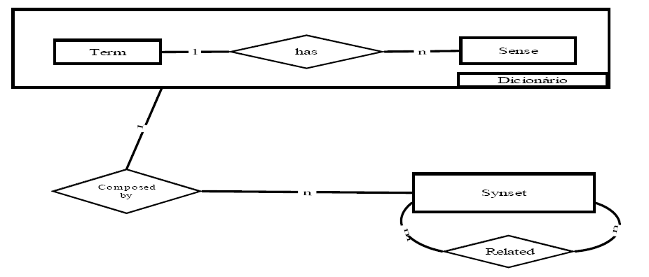
WordNet
Termo: Esta entidade representa a coleção de todos os termos conhecidos e disponíveis no WordNet.
Sentido: Esta entidade representa cada um dos significados que cada termo possui.
Synset: Esta entidade representa os conjuntos de sinônimos existentes no WordNet, referentes a cada termo ou conceito.

Slide 25
Wordnet
Podemos trabalhar com as informações da WordNet.
>>>from nltk import wordnet
>>> wordnet.N[‘bank']
>> >bank=wordnet.N[‘bank']
>>> len(bank)
>>> bank[0]
>>> bank[0].gloss

Slide 26
Wordnet
Ler vários conceitos:
>>> for concept in bank:
  print concept

Slide 27
Wordnet
Além de substantivos a wordnet no NLTK traz informações de:
Verbos
  >>>wordnet.V['run']
Adjetivos
  >>>wordnet.ADJ['happy']
Advérbios
  >>>wordnet.ADV['yesterday']

Slide 28
Wordnet
Cálculo de Similaridade entre synsets da wornet:
>>>wordnet.N['poodle'][0].path_similarity
(wordnet.N['dalmatian'][1])

Slide 29
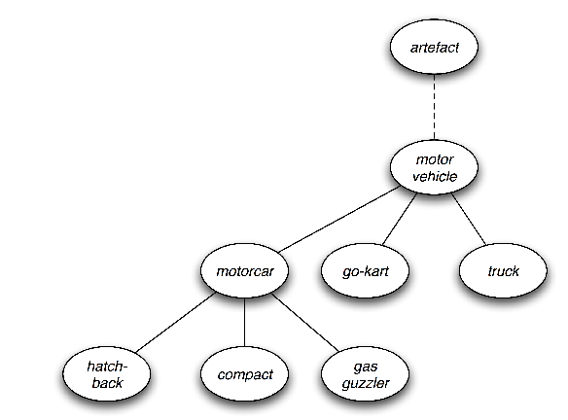
Wordnet
Árvore de hipernímia:
>>>import pprint
>>>pprint.pprint(wordnet.N['car'][0].
tree(wordnet.HYPERNYM))

Slide 30
Exercícios: Wordnet
Faça uma função que mostre todos os conceitos para qualquer termo da wordnet.
Faça uma função que retorne todas “gloss” para qualquer termo da wordnet.
Qual tamanho da palavra go.
Calcule a similaridade entre: bus e car, bird e eagle, student e teacher.
Mostre a árvore de hipernímia para palavra: animal

Slide 31

Natural Language Toolkit
Steven Bird, Ewan Klein, Edward Loper
nltk.org

